Slide 1
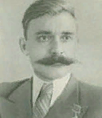
Бессмертный полк Нашей школы
Ленкин
Александр Николаевич,
Герой Советского Союза
(Прадед Юлии Кудрявцевой, 10 класс)

Slide 2
Бессмертный полк Нашей школы
Родился 25 декабря 1916 года в селе Карагуж.
Когда началась Великая Отечественная война, Ленкин был призван в ряды Красной Армии и принимал участие в боях под Киевом.
Александру Николаевичу присвоено звание Героя Советского Союза с вручением ордена Ленина и медали «Золотая Звезда».

